Slide 1
«Инженерия будущего» научно-образовательный центр мирового уровня
Создавая будущее
#EngineTheFuture

Slide 2
Экосистема НОЦ
Аналитика
Маркетплейс
Сервисы
ИТ-Платформы НОЦ
Субъекты РФ –
инициаторы создания центра
Стратегические индустриальные партнеры
Управляющая компания
НОЦ «Инженерия будущего»
Образовательные организации
Университеты Самарской, Ульяновской, Пензенской, Тамбовской, Ростовской областей,
Республики Мордовия, СПбГУ, СПбГЭУ, СПбПУ Петра Великого, ЛЭТИ, МГТУ “Станкин”, КНИТУ-КАИ
Научные организации
Самарский федеральный исследовательский центр РАН
Технополис-партнер
Институты развития
Инструменты развития
субъектов-инициаторов
АТП Зеленая долина

Slide 3
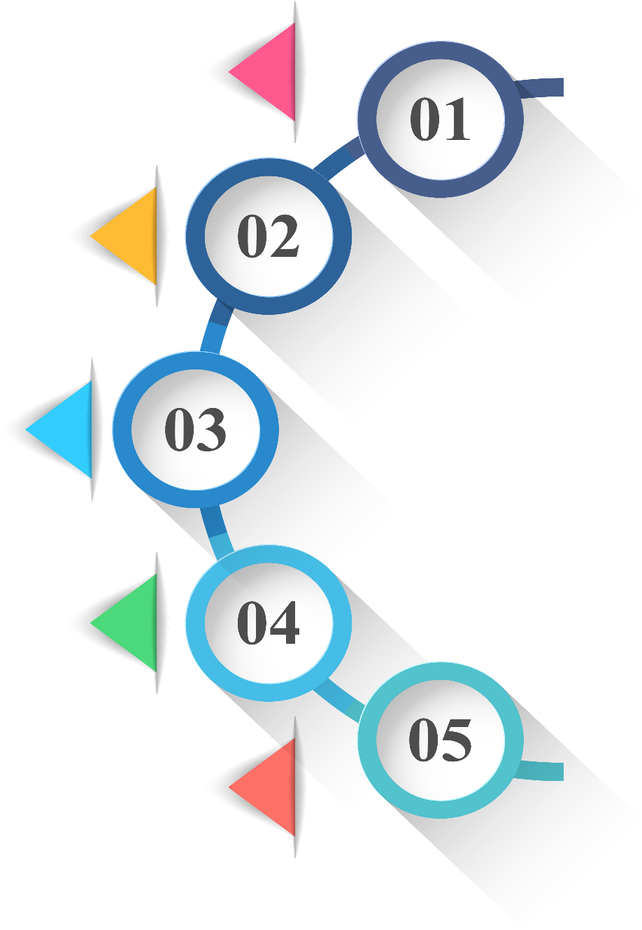
Направления деятельности НОЦ мирового уровня «Инженерия будущего»
ДВИГАТЕЛЬНЫЕ И ТОПЛИВНЫЕ СИСТЕМЫ НОВОГО ПОКОЛЕНИЯ
УМНЫЕ ТРАНСПОРТНЫЕ СИСТЕМЫ (цифровые технологии и платформы управления транспортом, беспилотные технологии, умная железная дорога)
ИСКУССТВЕННЫЙ ИНТЕЛЛЕКТ В ИНЖИНИРИНГЕ (модели, методы и алгоритмы коллективного интеллекта для решения сложных задач инжиниринга, базы знаний, мультиагентные технологии, цифровые экосистемы и колонии умных вещей, цифровые двойники, интеллект «роя» самоорганизующихся группировок)
АЭРОКОСМИЧЕСКИЕ ТЕХНОЛОГИИ И СИСТЕМЫ
СЕКТОРЫ НОВЫХ ИНЖЕНЕРНЫХ КОМПЕТЕНЦИЙ (новые материалы, инжиниринг живых систем, точная медицина, диагностика, киберфизические системы в сельском хозяйстве и проч.)

Slide 4
Система управления НОЦ мирового уровня «Инженерия будущего»
Совет Глав регионов
Совет Регионов
Наблюдательный совет
Состав: Главы 6-ти регионов – соинициаторов создания НОЦ
Председатель – Глава одного из 6-ти регионов
Состав: руководители отраслевых региональных органов власти, отвечающих за поддержку и развитие промышленности, науки, инноваций, образования, студенчества и экономики
Председатель: Зампред / Вице-губернатор одного из 6-ти регионов-соинициаторов
Состав: Губернаторы, топ-менеджмент индустриальных партнеров, академическое сообщество, руководство институтов развития
Компетенция: принятие решений по развитию НОЦ по вопросам, которые относятся к исключительной компетенции глав регионов-соинициаторов.
Наградная политика - создание Фонда Глав Регионов – премии лауреатов (стимулирующие выплаты)
Председатель – Азаров Д.И.,
Губернатор Самарской области
Компетенция: решения вопросов, относящихся к подведомственности органов исполнительной власти в части поддержки науки, инноваций и ученых, укрепление межрегиональных связей
Координационный совет
по образовательным проектам
Председатель: Яныкина Н.О.
Координационный совет
по Молодежному НОЦ
Председатель: Шмелева Е.В.
Международный
экспертный совет
Управляющий совет
формируется наблюдательным советом
Состав: ученые с мировым именем
(Финляндия, Америка, Бразилия, Германия, Италия, Норвегия и Япония)
Управляющая компания –
АНО «Институт регионального развития»
Сопредседатели:
Богатырев В.Д. (Самарский ун-т)
Ярушкина Н.Г. (Ульяновский государственный технический ун-т)
Проектный офис НОЦ, драйвер всех процессов и «единое окно» по всем информационным, правовым, организационным, финансово-экономическим вопросам деятельности НОЦ
Состав: сотрудники образовательных, научных организаций и индустриальных партнеров – участников НОЦ
Научный совет
созывается решением управляющей компании
Комитеты НОЦ
Состав: ректоры, президенты университетов – участников НОЦ
Научно-технические советы по направлениям комитетов
за формирование и деятельность отвечает управляющий совет

Slide 5
Наблюдательный совет

Slide 6
Наблюдательный совет
Главы регионов-соинициаторов создания НОЦ

Slide 7
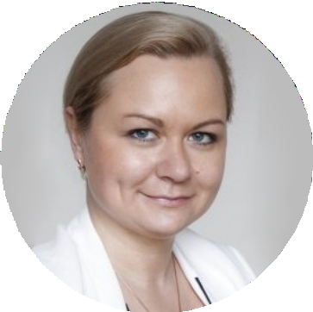
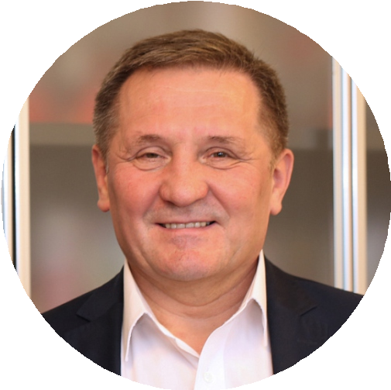
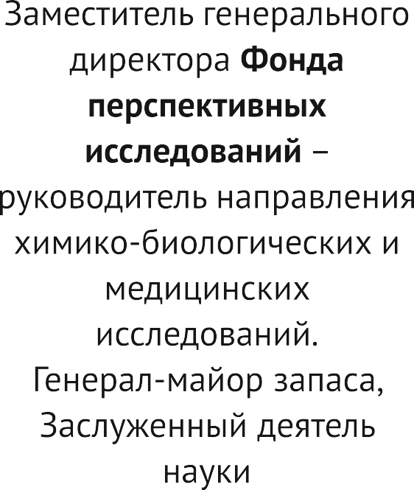
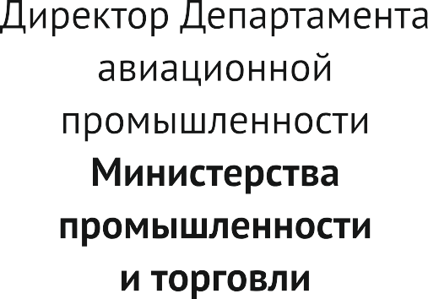
Наблюдательный совет
Представители органов государственной власти и институтов развития
(входит в структуру РФПИ)

Slide 8
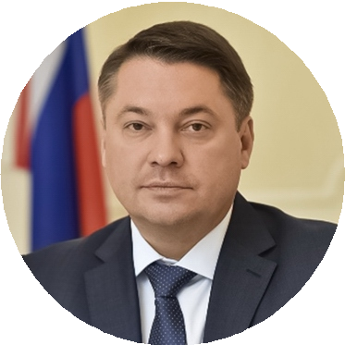
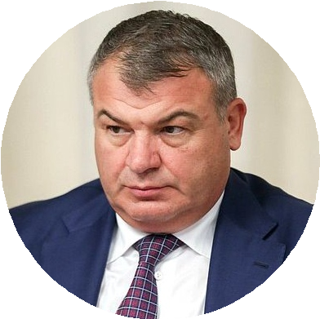
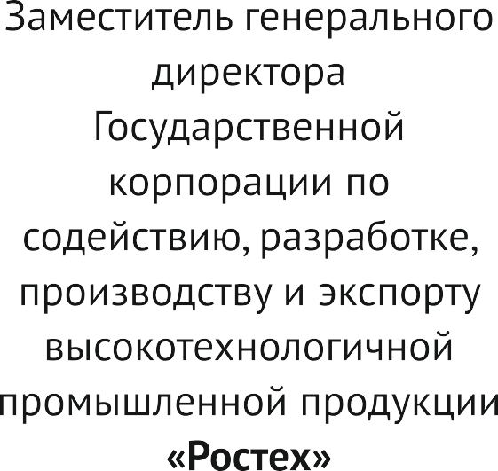
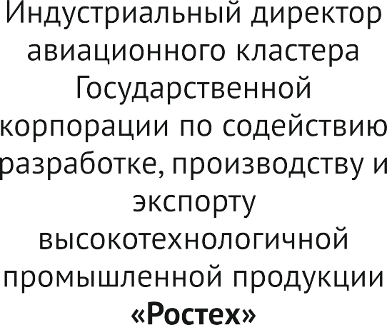
Наблюдательный совет
Представители индустриальных партнеров НОЦ
ГК «РОСТЕХ»

Slide 9
Наблюдательный совет
Представители индустриальных партнеров НОЦ
ГК «РОСКОСМОС»
Промышленные предприятия

Slide 10
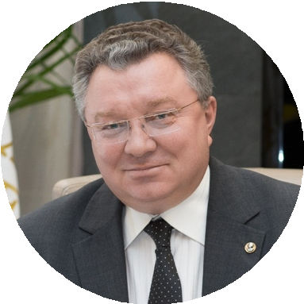
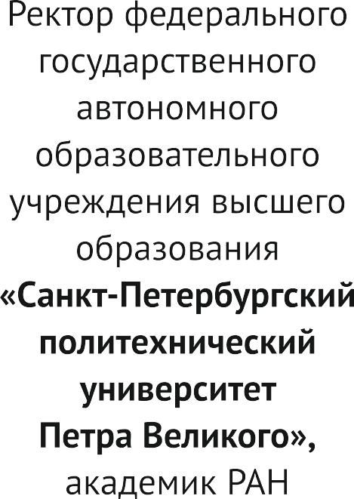
Наблюдательный совет
Академическое и научное сообщество

Slide 11
Управляющий совет НОЦ
Сопредседатели управляющего совета
Назначаются по решению Наблюдательного совета
Богатырев В.Д.,
ректор Самарского ун-та
Ярушкина Н.Г.,
Ректор УлГТУ
Самара
Самара
Ульяновск
Заместители
от регионов-соинициаторов НОЦ
от участников НОЦ
Ульяновская область
Тамбовская область
Индустриальные партнеры
Научно-образовательные организации
Пензенская область
Республика Мордовия
Чувашская Республика
Самарская область
Сопредседатели комитетов НОЦ
Выбираются на заседании совета
Индустриальные партнеры
Якорный вуз региона-соинициатора НОЦ
Заседания комитетов проходят на территории региона, отвечающего за комитет
Вузы Самарской области

Slide 12
Региональная интеграция внутри комитетов
Комитеты НОЦ «Инженерия будущего»
Сопредседатели комитетов НОЦ
Индустриальные партнеры
Вузы Самарской области
Лидирующий в комитете вуз региона-соинициатора НОЦ
Аэрокосмос
РКЦ «Прогресс» (Роскосмос)
Самарский университет
Регион, отвечающий за работу (приземление) комитета - Тамбовская область
Новые материалы
Ростех
Самарский технический ун-т
Тамбовский государственный технический ун-т
Медицинские технологии
ШВАБЕ (Ростех), Роснано
Самарский медицинский ун-т
Пензенский государственный ун-т
Регион, отвечающий за работу (приземление) комитета - Пензенская область
Двигателестроение
АО ОДК (Ростех)
Самарский университет
Передовые транспортные системы
РЖД
Самарский университет путей и сообщения
Электротранспорт
Zetta
Тольяттинский государственный университет
Регион, отвечающий за работу (приземление) комитета - Республика Мордовия
Умное агро
Евротехника
Самарский университет,
Аграрный университет
Мордовский государственный ун-т им. Огарева
Альтернативная энергетика
Росатом
Самарский технический ун-т
Крыловский институт РАН
Академия Роскосмоса, Автоваз
Тамбовский государственный технический ун-т Ульяновский государственный технический ун-т
Межотраслевой комитет по образовательным проектам
Самарский университет
Регион, отвечающий за работу (приземление) комитета - Ульяновская область
Межотраслевой комитет по искусственному интеллекту
Алмаз-Антей
Самарский технический ун-т
Ульяновский государственный технический ун-т
12
подключение к НОЦ молодежи - выходцев из регионов - участников НОЦ, которые обучаются в Москве

Slide 13
Управляющая компания
Стратегическое руководство осуществляет председатель наблюдательного совета НОЦ
Текущую координацию деятельности осуществляет ответственный секретарь наблюдательного совета НОЦ

Slide 14
Управляющая компания
АНО «Институт регионального развития»
Проектный офис НОЦ
«Единое окно» по вопросам стратегии, планирования и реализации проектов, патентного анализа, правовым вопросам и аналитической работе, информационного сопровождения, медийной политики
Распределение
функциональных задач
Самарская область
Ульяновская область
Республика Мордовия
Санкт-Петербург (ФИНЭК)
Самарская область
Ульяновская область
Пензенская область,
Самарская область
Форсайт центр
(глубокий маркетинг, анализ технологических рынков)
Грантовый офис
Центр патентного ландшафта
Представительства АНО ИРР в региональных центрах регионов-инициаторов НОЦ

Slide 15
Региональная интеграция в границах НОЦ «Инженерия будущего»
РЕГИОНЫ
*у регионов появляется конкретная область в проекте НОЦ, реализация лидирующих компетенций и области усиления своими компетенциями лидеров-регионов других направлений, что порождает реальные интеграционные связи
РЕГИОНАЛЬНЫЕ ПРЕДСТАВИТЕЛЬСТВА
УПРАВЛЯЮЩЕЙ КОМПАНИИ НОЦ
*закрепление за регионами отдельных функций управляющей компании НОЦ
Грантовый офис (Пенза, Самара)
Центр патентного ландшафта (Ульяновск, Саранск, Самара)
Центр глубокого маркетинга (Самара, Ульяновск, Санкт-Петербург)
Система распределенных
центров
Комитеты НОЦ
Заседания комитета, в котором превалируют компетенции вуза одного из регионов, проводится на территории соответствующего региона
УПРАВЛЯЮЩАЯ КОМПАНИЯ
«ИНСТИТУТ
РЕГИОНАЛЬНОГО РАЗВИТИЯ»
НОЦ мирового уровня
«ИНЖЕНЕРИЯ БУДУЩЕГО»
Распределение комитетов НОЦ по регионам
№ | Ответственный регион | Комитеты
1 | Самарская область | Двигателестроение, Аэрокосмос, Передовые транспортные системы
2 | Ульяновская область | Искусственный интеллект
3 | Тамбовская область | Новые материалы
4 | Пензенская область | Медицинские технологии
5 | Республика Мордовия | Умное агро
ИНФРАСТРУКТУРНЫЕ ПРОЕКТЫ НОЦ
Центр развития компетенций (Самара,Ульяновск, Тамбов) | Центр ИИ (Самара,Ульяновск, Тамбов) | Центр коммерческой космонавтики (Самара,Ульяновск Роскосмос, Ростех)

Slide 16
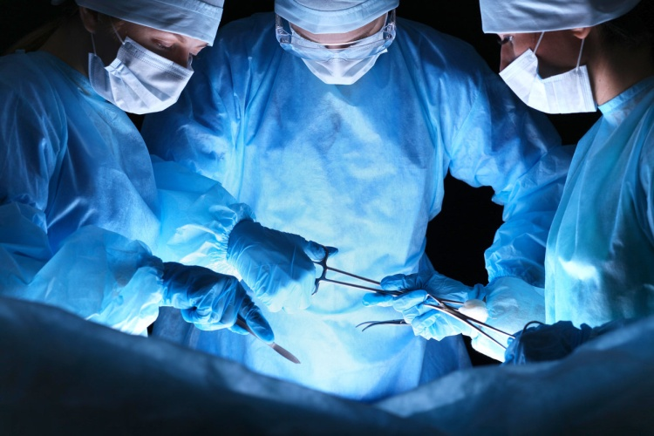
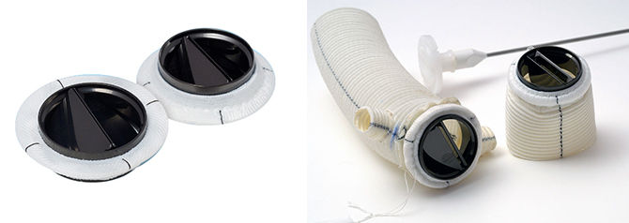
Пензенская область
Лидирующие компетенции региона – соинициатора НОЦ в проектах «Инженерии будущего»
Разработка биотехнических систем на основе адаптивной виртуальной реальности с биологической обратной связью
Комитет по медицинским технологиям
Проектирование и производство эндопротезов суставов человека с использованием композитного материала на основе углерода
«Цифровая платформа создания новых продуктов персонализированной медицины»
Создание интеллектуальной автоматизированной системы управляемого синтеза покрытий методом микродугового оксидирования
Ключевые партнеры
ГК Ростех
Разработка технологии и создание нормативных требований для многослойных металлических материалов с внутренним протектором в условиях воздействия высоко агрессивных химических сред, применение для химической и нефтегазодобывающей промышленности
Научно-производственное предприятие «МедИнж»
Технологии переоборудования, заправки, обслуживания подвижного состава железных дорог России для работы на сжиженном и компримированном природном газе
Технопарк «Рамеев»
уникальные сердечные клапаны
эндокарбоновые протезы (коленного сустава, локтевого сустава и т.д.)
производство коронарных стентов
искусственные клапаны сердца, шовный хирургический материал для кардиохирургии и общей хирургии
Полигон для разработки и испытания новых медицинских изделий для ортопедии и травматологии и новых биоматериалов
Notes:
Инновационные разработки проводятся на базе технопарка "Рамеев", где работает биомедицинский кластер, обеспечивающий полный цикл от разработки, изготовления опытных образцов, испытаний на животных до серийного производства высокотехнологичных медицинских изделий. За прошлый год резидентами технопарка было произведено инновационной продукции на 2,6 миллиарда рублей. Это протезы клапанов сердца, коронарные стенты и катетеры, биологические материалы для реконструктивно-восстановительной хирургии, протезы межпозвонковых дисков, титановые винты для фиксации позвоночника, шовный хирургический материал. Создано 1,4 тысячи высокопроизводительных рабочих мест.

Slide 17
Проектные комитеты, технологические проекты и их целевые рынки
Рынок транспортных систем и новой мобильности
Комитет по двигателестроению
Комитет по аэрокосмосу
Комитет по передовым транспортным системам
Комитет по электротранспорту
«Цифровая платформа двигателестроения»
«Многоуровневая аэрокосмическая система мониторинга Земли»
«Цифровые технологические решения для повышения эффективности взаимодействия магистральных транспортных систем»
«Электроприводные транспортные средства для городской конгломерации»
«Виртуальные испытания» - «Виртуальные стенды» - «Виртуальные полигоны» для снижения объемов физ. и натур. испытаний перспективных ГТД/ГТУ
Системная структура и принципы работы, динамики управляемого движения многоуровневой эшелонированной системы дистанционного мониторинга процессов Земли и ближнего космоса
Разработка бестрансмиссионной платформы, тяговых асинхронных электродвигателей, распределенной системы заряда и активной балансировки ячеек АКБ транспортных средств, создание линейки электроприводных ТС
Повышение эффективности взаимодействия между магистральными транспортными системами различных типов (ж/д, авто, нефтегаз)
Ключевые партнеры
АО «ОДК»
ГК «Роскосмос»
Автоваз
АО НПО «Энергомаш»
Алмаз-Антей
ООО НПФ «ВТ инжиниринг»
АО «Пензадизельмаш»
Ключевые партнеры
АО «РКЦ «Прогресс»
АэроНЕТ, АО «Самара-Информспутник»
Ракурс, Лоретт
Next-Gis, Геоцентр-Консалтинг
Ключевые партнеры
НИИАС
Росжелдорпроект
ОАО «РЖД»
СИП РС
НИИР
Ключевые партнеры
ООО ЗЕТА
НПП Салюи
Midwest
ООО «Автотор»
Самарская область

Slide 18
Проектные комитеты, технологические проекты и их целевые рынки
Рынок ИИ в инжиниринге
Комитет по ИИ
Комитет по умному агро
«Создание серийно-массового производства ИС управления ресурсами, персонализируемых путем создания баз знаний и цифровых двойников предприятий»
«Агрокибернетика. Управление био-киберфизическими системами с использованием мультиагентного ИИ, цифровых двойников и автономных самоуправляемых траспортно-робототехнических систем»
Создание «фабрики» (инструментальной платформы) для серийно-массового производства ИС управления ресурсами «Умное предприятие», персонализируемых для бизнеса, которые смогут дополнять ERPсистемы
Разработка интеллектуальных самостоятельных продуктов, которые могут быть интегрированы с применением в сельском хозяйстве
Ключевые партнеры
ГК Ростех
ОАО РЖД, МАК Вымпел
Газпромнефть, ЦУП-ЦНИИМАШ
РКК Энергия, Иркут, СТТ Групп, Алмаз-Антей
Ключевые партнеры
ПегасАгро
Русь Агро
ФГБНУ «ФНЦ им. И.В. Мичурина»
ООО «Орловка-АИЦ»
Ульяновская область
Республика Мордовия

Slide 19
Проектные комитеты, технологические проекты и их целевые рынки
Рынок новых инженерных компетенций
Комитет по альтернативной энергетике
Комитет по медицинским технологиям
Комитет по новым материалам
«Водород – топливо будущего»
«Цифровая платформа создания новых продуктов персонализированной медицины»
«Цифровые двойники материалов и технологических процессов их обработки на примере перспективных Al сплавов»
Закрепление лидирующих позиций на рынках водородной энергетики и оборудования для нее
Создание центра биомедицинских инженерных технологий в области персонализированной медицины и коррекции индивидуальных траекторий лечения
Сокращение сроков разработки новых материалов из перспективных Al сплавов для авиа-, ракето-, судо-, автомобилестроения
Ключевые партнеры
ПАО Газпром
ООО «ВНИИГАЗ»
ГК Ростех
ГК Росатом
ОАО РЖД
Газпром трансгаз Самара и др.
Ключевые партнеры
Арконик СМЗ
ГК Ростех
ГК Роскосмос
ПАО «ОАК» и др.
Ключевые партнеры
ГК Ростех
Самарская область
Пензенская область
Тамбовская область

Slide 20
Центр развития компетенций
Экосистема формирования уникальных компетенций, позволяющих эффективно решать задачи индустриальной, инновационной и научно-исследовательской повестки мирового уровня
Школа ключевых исследователей
Школа ключевых инженеров
Программа развития талантов
формирование и развитие у участников НОЦ предпринимательского и междисциплинарного мышления, а также навыков управления исследовательскими проектами и лабораториями
формирование и закрепление ключевой компетенции - инженерно-управленческого мышления для специалистов, занятых в проектах по направлениям деятельности НОЦ
формирование кадрового резерва, модели компетенций «Инженер Будущего» и соответствующих профилей компетенций на основе «лучших практик»
КОРПОРАТИВНЫЕ ПАРТНЕРЫ
СЕТЕВОЕ МЕЖВУЗОВСКОЕ ОБЪЕДИНЕНИЕ
Мультиуниверситет
Академия Ростеха
Ульяновская область
Тамбовская область
Разработка мультидисциплинарных сетевых образовательных программ
Академия Роскосмоса
Пензенская область
Республика Мордовия
Университет 20.35
Чувашская Республика
Самарская область
2021 год:
6 ДПП (72 ч.)
Сетевая магистратура
8 вузов-разработчиков
Корпоративный университет группы АВТОВАЗ
МЕЖОТРАСЛЕВОЙ КОМИТЕТ
ПО ОБРАЗОВАТЕЛЬНЫМ ПРОЕКТАМ
Приоритетное направление для ЦРК НОЦ мирового уровня «Инженерия будущего» – развитие компетенций:
технологических, предпринимательских, взаимодействия с коммерческим сектором, междисциплинарных, цифровых

Slide 21
Центр развития компетенций
Ульяновская область
Тамбовская область
Самарская область
КОРПОРАТИВНЫЕ ПАРТНЕРЫ
учебно-методическое обеспечение новых образовательных программ НОЦ;
подготовка и реализация образовательных программ, в том числе инновационных, нацеленных на развитие компетенций и создание команд, необходимых для решения задач НОЦ;
подготовка и реализация программы выявления и развития талантов среди молодых ученых;
трансляция передового опыта организации и проведения исследований и разработок в образовательные треки и практики;
разработка и применение новых образовательных решений в сфере повышения квалификации и профессиональной переподготовки исследователей;
проведение маркетинговых исследований в сфере подготовки управленческих кадров, ведущих исследования и разработки;
осуществление коммерциализации разработанных и используемых образовательных программ и технологий НОЦ;
разработка рекомендаций научным и образовательным учреждениям, входящим в НОЦ, по составу и методологиям программ повышения квалификации для персонала
Академия Ростеха
Академия Роскосмоса
Корпоративный университет группы АВТОВАЗ
Университет 20.35
Иннополис
Университет Сириус
Сотрудничество
Сетевое взаимодействие
Лучшие практики

Slide 22
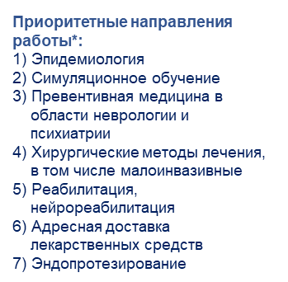
Цифровая платформа создания новых продуктов персонализированной медицины

Slide 23
Линейка продуктов и предполагаемые партнёры
! Ускоренному разворачиванию продуктовой линейки в рамках проектного направления будет способствовать создание платформы автоматической обработки медицинских данных

Slide 24
Приоритетные направления работы НОЦ в 2021 году
Работа проектных комитетов
по реализации проектов
Запуск центра частной космонавтики
Расширение центров развития
компетенций НОЦ
(в том числе по ОПК)
Рабочая группа ГК «Ростех»:
Работа с перспективными планами/планами НИОКР/ ПИР холдингов и предприятий
Запуск центра экспериментов в космосе
Масштабное включение регионов
в деятельность НОЦ
Рабочая группа ГК «Роскосмос»:
Запуск работы, постановка задач для проектных комитетов
Запуск центра технологического лидерства ГК «Ростех»
Стратегические сессии
для участников НОЦ:
планы деятельности,
проектные консорциумы,
принципы и условия взаимодействия
Расширение направлений международного сотрудничества: Республика Беларусь, Аргентина, Финляндия и др.

Slide 25
«Инженерия будущего» научно-образовательный центр мирового уровня
Создавая будущее
#EngineTheFuture

